Slide 1
Chủ đề 9
CHÀO MÙA HÈ
Tuần 1: Đón hè vui và an toàn

Slide 2
1. Khởi động: Kỉ niệm mùa hè
Hãy dùng 3 từ để nói về mùa hè đáng nhớ của em

Slide 3
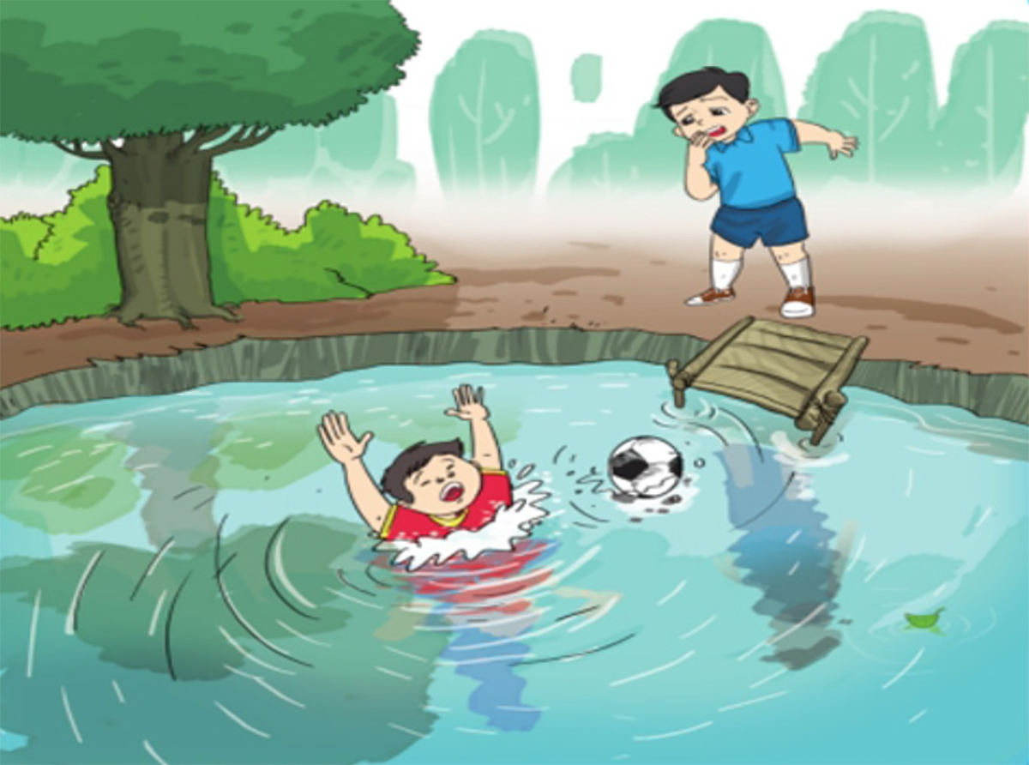
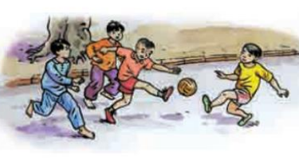
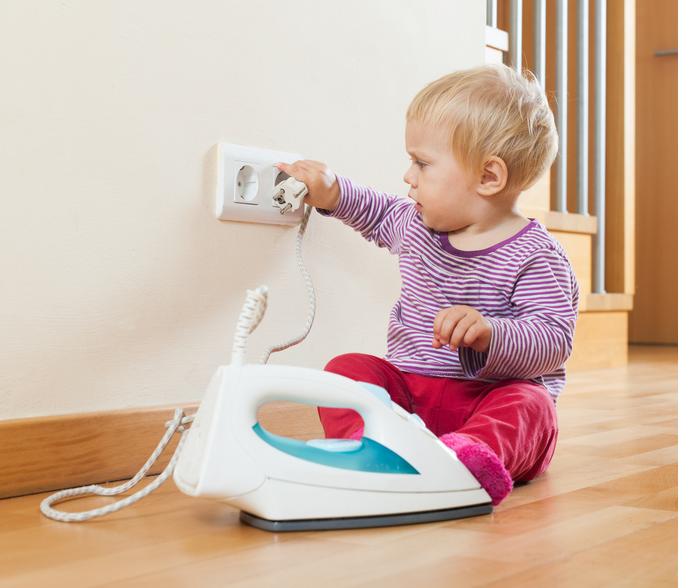
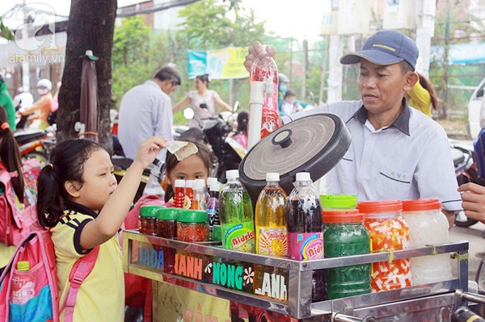
2. Đón hè an toàn
01.
02.
03.
04.
Hãy ghi những nguy cơ gây mất an toàn khi tham gia hoạt động trong hè trong mỗi bức tranh và đưa ra lời khuyên cho các bạn

Slide 4
3. Mong muốn trong kì nghỉ hè
Hãy viết về “Kì nghỉ hè trong mơ” của em bằng một bài thơ 3-5 khổ

